Slide 1
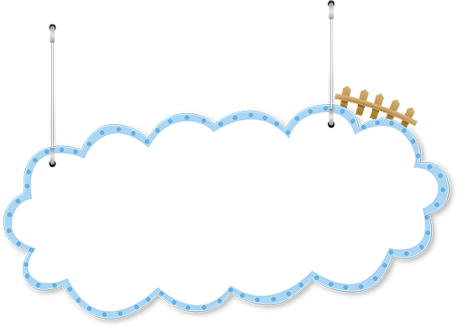
Trò chơi: Câu cá

Slide 2
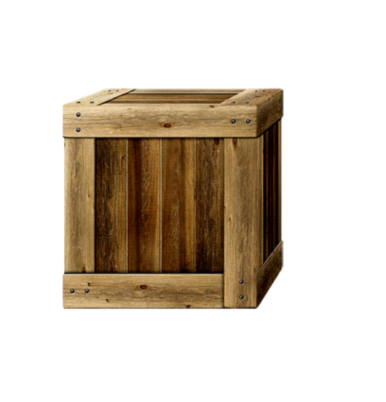
Câu 1: Mỗi khi không hài lòng với người con, bà mẹ thường thốt lên câu gì?
A. Xem người ta kìa
B. Người ta cười chết
C. Có ai như thế không?
D. Con chẳng giống ai cả
B
Sai mất rồi
C
D
Sai mất rồi
Sai mất rồi
A

Slide 3
Câu 2: Xem người ta kìa thuộc kiểu văn bản?
A. Văn bản tự sự
B. Văn bản miêu tả
C. Văn bản nghị luận
D. Văn bản thuyết minh
Sai mất rồi
B
Sai mất rồi
Sai mất rồi
C
D
A

Slide 4
Câu 3: Yếu tố quan trọng trong văn nghị luận là
A. Vấn đề cần bàn bạc, bằng chứng để chứng minh
B. Vấn đề cần bàn bạc, lí lẽ của người viết, bằng chứng để chứng minh
C. Lí lẽ và bằng chứng
D. Tất cả đều sai
Sai mất rồi
B
Sai mất rồi
Sai mất rồi
C
D
A

Slide 5
Câu 4: Xem người ta kìa của tác giả nào?
A. Lạc Thanh
B. Hoài Thanh
C. Tô Hoài
D. Thạch Lam
B
SAI Mất rồi
C
D
SAI Mất rồi
SAI Mất rồi
A

Slide 6
Câu 5: Cách vài đề của tác giả có gì đặc biệt
A. Nêu vấn đề từ việc dẫn ý người khác.
B. Cá nhân sáng tác và đăng kí quyền tác giả
C. Nêu vấn đề bằng cách kể.
D. Kế thừa từ thế hệ này sang thế hệ khác.
Sai mất rồi
B
Sai mất rồi
Sai mất rồi
C
D
A

Slide 7
Câu 6: Bằng chứng mà tác giả đưa ra để làm sang tỏ ý kiến của bản thân là gì?
A. Trong một xã hội, mỗi người đều khác nhau.
B. Trong một lớp học, mỗi người đều khác nhau.
C. Trong một gia đình, mỗi người đều khác nhau.
D. Trong một công ty, mỗi người đều khác nhau.
Sai mất rồi
B
Sai mất rồi
Sai mất rồi
C
D
A

Slide 8
Câu 7: Theo tác giả, chỗ giống nhau nhất của mọi người trên thế gian này là?
A. Đều phải hít thở
B. Đều có chung màu da
C. Không ai giống ai cả
D. Cả ba đáp án đều sai
B
Sai mất rồi
Sai mất rồi
Sai mất rồi
C
D
A

Slide 9
Câu 8: Việc kết thúc bằng câu hỏi có ý nghĩa gì?
A. Vấn đề chưa có lời giải đáp
B. Cần tìm câu trả lời đúng hơn.
C. Để mọi người tự đưa ra câu trả lời cho riêng mình.
D. Cả A và B đều đúng.
Sai mất rồi
B
Sai mất rồi
Sai mất rồi
C
D
A

Slide 10
Câu 9: Ý nghĩa câu nói: "Xem người ta kìa!" của mẹ trong quá khứ là
A. Con người ta sao giỏi bằng con mẹ
B. Muốn con phải hơn người ta
C. Muốn con bằng người khác, không thua kém, không làm xấu mặt gia đình, không để ai phải phàn nàn, kêu ca.
D. Cả A và C đều đúng.
Sai mất rồi
B
Sai mất rồi
Sai mất rồi
C
D
A

Slide 11
Tiết 75, 76:
Ôn tập VB: Xem người ta kìa
- Lạc Thanh-

Slide 12
I
KIẾN THỨC CƠ BẢN

Slide 13
PHT
Thể loại
Xuất xứ:
PTBD
Bố cục văn bản
Vấn đề bàn luận
Nghệ thuật
Nội dung

Slide 14
Thể loại | Văn bản: Xem người ta kìa!
Xuất xứ: | - Tác giả: Lạc Thanh - Trích từ Tạp chí sông Lam, số 8/2020.
PTBD | Nghị luận

Slide 15
Bố cục văn bản | Văn bản chia làm: 3 phần - Phần 1 (Từ đầu … đến "Có người mẹ nào không ước mong điều đó?"): Nêu vấn đề nghị luận - Phần 2 (Tiếp … đến “riêng của từng người”): Bàn luận vấn đề tầm quan trọng của giá trị riêng biệt, độc đáo của mỗi người + Tiếp theo đến “mười phân vẹn mười”: Tác giả dùng lí lẽ để bàn luận vấn đề + Tiếp theo đến “riêng của từng người”:Tác giả dùng bằng chứng để chứng minh vấn đề - Phần 3 (Đoạn còn lại): Kết thúc vấn đề: Hãy biết giữ cái riêng và tôn trong sự khác biệt.

Slide 16
Vấn đề bàn luận | VB đề cập đến sự giống nhau và khác nhau giữa mọi người. Trong đó nhấn mạnh tầm quan trọng của giá trị riêng biệt, độc đáo của mỗi người.

Slide 17
Nghệ thuật | Lập luận chặt chẽ, lí lẽ xác đáng thuyết phục và bằng chứng chọn lọc, tiêu biểu, cùng cách trao đổi vấn đề mở, hướng tới đối thoại với người đọc. Cách đan xen phương thức tự sự, biểu cảm trong văn nghị luận rất tài tình để làm tăng sức thuyết phục.
Nội dung | - Mọi người ngoài những điểm chung, còn có nét riêng biệt, độc đáo. Điều đó làm nên sự muôn màu của cuộc sống. - Mỗi chúng ta cần biết hòa đồng, gần gũi mọi người, nhưng cũng phải biết giữ lấy cái riêng và tôn trọng sự khác biệt.

Slide 18
1. Nêu vấn đề nghị luận
Nhắc lại các câu văn mở đầu vấn đề nghị luận

Slide 19
1. Nêu vấn đề nghị luận
- Khi thốt lên “Xem người ta kìa!”, người mẹ muốn con: “làm sao để bằng người, không thua em kém chị, không làm xấu mặt gia đình, dòng tộc, không để ai phải phàn nàn, kêu ca điều gì.”
=> Tác giả nêu vấn đề bằng cách trích dẫn trực tiếp, kể lời của người mẹ.
- NT: Dùng lời kể nêu vấn đề => tăng tính hấp dẫn, gây tò mò; dùng nhiều lí lẽ và bằng chứng=> thuyết phục cao.

Slide 20
2. Bàn luận vấn đề
Tác giả đã dùng những lí lẽ nào trong VB?

Slide 21
* Những lí lẽ để bàn luận vấn đề
- Cái lí của người mẹ khi muốn con nhìn vào người khác để làm chuẩn mực mà noi theo vì:
Trên đời, mọi người đều giống nhau nhiều điều.
Việc noi theo những điểm tốt, những ưu điểm, những mặt mạnh của một ai đó để tiến bộ là một điều cần thiết.
Người mẹ mong muốn con sẽ trở thành một người hoàn hảo, mười phân vẹn mười

Slide 22
* Những lí lẽ để bàn luận vấn đề
- Ý kiến của tác giả: “Chính chỗ "không giống ai" nhiều khi lại là một phần rất đáng quý trong mỗi con người”
Người thích vẽ, người ưa ca hát, nhảy múa, tập thể thao….
Các bạn trong lớp ngày trước, mỗi người một vẻ, sinh động biết bao.
Tính cách:
sôi nổi, nhí nhảnh, kín đáo, trầm tư,…

Slide 23
* Thái độ của mỗi người trong cộng đồng:
Chung sức đồng lòng không có nghĩa là gạt bỏ cái riêng.
Cần tôn trọng sự khác biệt.
Sự độc đáo của mỗi cá nhân làm cho tập thể trở nên phong phú.

Slide 24
c. Kết thúc vấn đề.
- Khẳng định ý kiến: Biết hòa đồng, gần gũi mọi người, nhưng cũng phải biết giữ lấy cái riêng và tôn trọng sự khác biệt.
- Câu nói của mẹ “Xem người ta kìa!”: trở thành lời động viên khích lệ để con khẳng định giá trị, sự khác biệt với mọi người.

Slide 25
II
LUYỆN TẬP

